Slide 1
Formuláře
Michal Kučera
Notes:
Version: 2019/05/13

Slide 2

Použití materiálů
Toto dílo je licencováno pod
Creative Commons Attribution-NonCommercial-ShareAlike 4.0 International License

Slide 3
Formuláře
interaktivní prvky, kam může uživatel vyplnit text, zaškrtnout volbu, vybrat jednu z možností, apod.
my se zabýváme pouze front-endovou částí - tj. kódujeme formuláře v HTML, ale neřešíme příjem dat a jejich zpracování na serveru
lze s nimi pracovat i v JavaScriptu (→ kurz JavaScript 1)

Slide 4
Formuláře
každý “opravdový” formulář by měl být správně uzavřen do značek <form> … </form>, které jsou nutné, pokud chceme formulář odesílat na server
když k formulářovým prvkům přistupujeme pouze JavaScriptem a nechceme formulář odesílat, není striktně vzato značka <form> nutná

Slide 5
Formulář
<form method="get" action="...">
</form>
Adresa na serveru, kam se obsah formuláře odešle - např. https://czechitas.cz/registrace.php
Metoda, která se použije k odeslání dat na server.
get - data se zakódují viditelně do URL, tj. vidíme je přímo v adresním řádku prohlížeče post - data se odešlou “skrytě” v těle požadavku a normální uživatel je nevidí
Pozor, to neznamená, že je to bezpečné. Data jsou stále posílána v otevřené podobě a jdou jednoduše odposlechnout, jen nejsou vidět na první pohled.

Slide 6
Textová pole a popisky

Slide 7
Formulářové prvky
pro spoustu formulářových prvků se používá jedna společná značka <input>, která se liší pouze hodnotou atributu type
jde pomocí ní vyrobit:
textové pole - text, email, číslo, apod.
skryté pole
tlačítko
checkbox (zaškrtávací pole)
radio button (přepínač)
rozsah (tahátko)
apod.

Slide 8
Textové pole
<input type="text">
<input type="text" name="jmeno" id="jmeno" maxlength="10" value="Jana" placeholder="křestní jméno” autofocus disabled readonly required>
typ = textové pole
název pole při odeslání na server
id pole (pro label a javascript)
maximální délka textu
předvyplněná hodnota
nápověda, když je pole prázdné
jedno pole na stránce může být automaticky zaostřené
vypnuté pole (neodesílá se)
nejde měnit (ale odesílá se)
pole je povinné (není-li vypnutá validace formulářů)

Slide 9
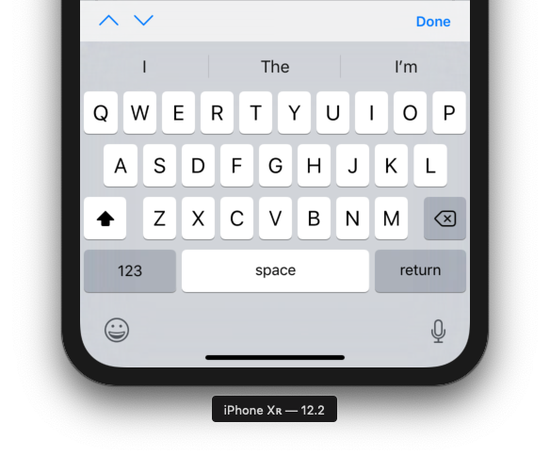
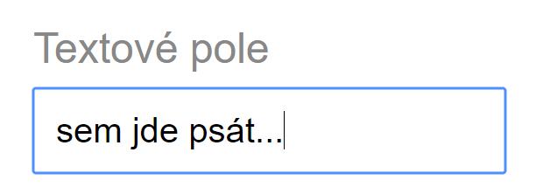
Textové pole
https://developer.mozilla.org/en-US/docs/Web/HTML/Element/input/text

Slide 10
Popisek formulářového prvku

Slide 11
Popisek pole
<label for="id"> Popis </label>
ID formulářového prvku, pro který je tento popisek
pomáhá v orientaci ve formuláři, zejména při použití asistivních technologií
usnadňuje práci s formulářem - kliknutí na popisek aktivuje příslušné pole

Slide 12
Popisek pole
alternativně lze použít i zápis, kdy je formulářový prvek přímo vnořený dovnitř značky label. Pak není třeba uvádět atribut for=”id”.
<label> Popisek <input type="text"> </label>

Slide 13
Tlačítko

Slide 14
Tlačítko
<input type="button">
<input type="button" name="odeslat" id="odeslat" value="Odeslat formulář" disabled>
typ = textové pole
název pole při odeslání na server
id pole (pro label a javascript)
text na tlačítku
může být neaktivní (nejde stisknout)
https://developer.mozilla.org/en-US/docs/Web/HTML/Element/input/button

Slide 15
Tlačítko
<input type="submit">
type="submit" je výchozí tlačítko pro odeslání formuláře
každé “submit” tlačítko způsobí odeslání formuláře
když se v textovém poli stiskne Enter, je to jako bychom stiskli výchozí odesílací tlačítko formuláře

Slide 16
Tlačítko
<button> … </button>
<button type="submit" name="odeslat" id="odeslat" disabled>
jde-li o výchozí odesílací tlačítko
název pole při odeslání na server
id pole (pro label a javascript)
může být neaktivní (nejde stisknout)
Text na tlačítku je v tomto případě uveden mezi značkami <button> a </button>

Slide 17
Další typy textových polí

Slide 18
Číslo
<input type="number">
<input type="number" name="pocet" id="pocet" min="0" max="100" step="10" value="30" placeholder="počet” autofocus disabled readonly required>
typ = textové pole
název pole při odeslání na server
id pole (pro label a javascript)
min a max hodnota, krok
předvyplněná hodnota
nápověda, když je pole prázdné
jedno pole na stránce může být automaticky zaostřené
vypnuté pole (neodesílá se)
nejde měnit (ale odesílá se)
pole je povinné (není-li vypnutá validace formulářů)

Slide 19
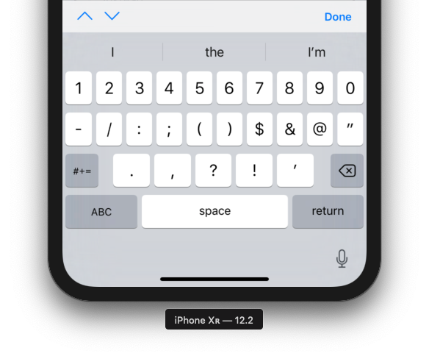
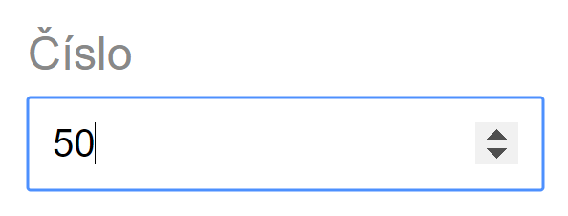
Číslo
https://developer.mozilla.org/en-US/docs/Web/HTML/Element/input/number

Slide 20
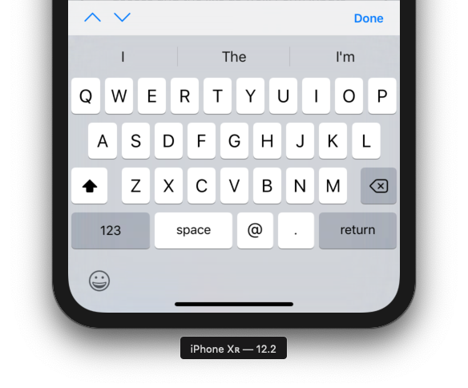
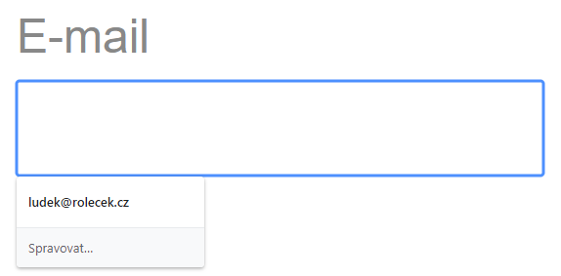
E-mail
<input type="email">
https://developer.mozilla.org/en-US/docs/Web/HTML/Element/input/email

Slide 21
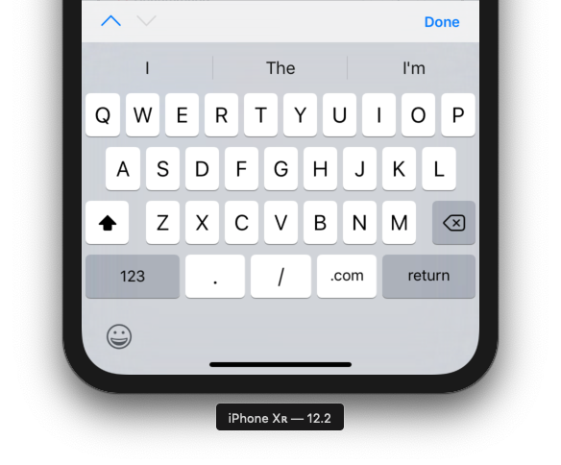
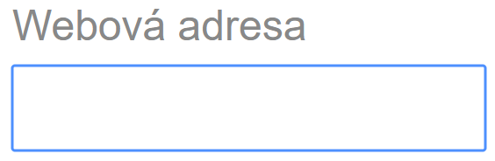
WWW adresa
<input type="url">
https://developer.mozilla.org/en-US/docs/Web/HTML/Element/input/url

Slide 22
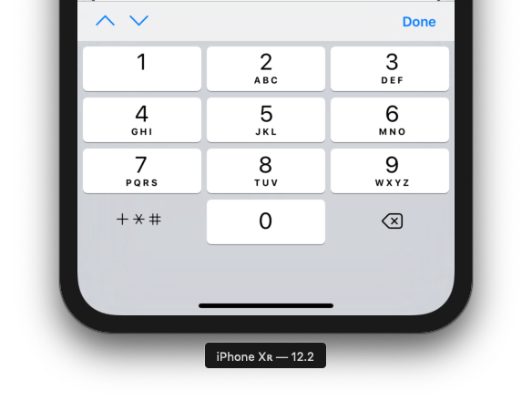
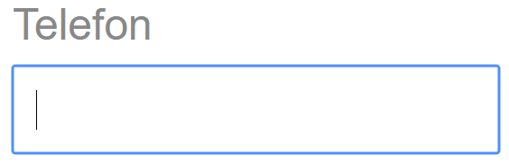
Telefon
<input type="tel">
https://developer.mozilla.org/en-US/docs/Web/HTML/Element/input/tel

Slide 23
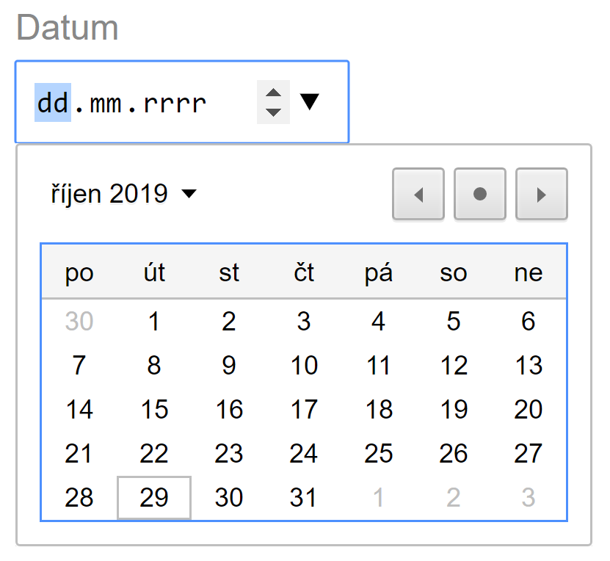
Datum
<input type="date">
https://developer.mozilla.org/en-US/docs/Web/HTML/Element/input/date

Slide 24
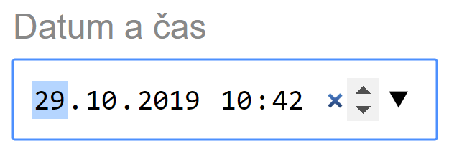
Datum a čas
<input type="datetime-local">
https://developer.mozilla.org/en-US/docs/Web/HTML/Element/input/datetime-local

Slide 25
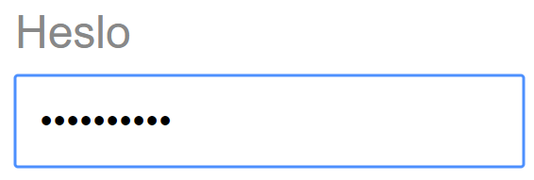
Heslo
<input type="password">
https://developer.mozilla.org/en-US/docs/Web/HTML/Element/input/password

Slide 26

Skryté pole
<input type="hidden">
Používá se, když potřebujeme zároveň s ostatními daty formuláře odeslat i nějaké další údaje, které uživatel nemá nebo nepotřebuje vidět. To mohou být např. údaje, které aplikace používá pro rozpoznání uživatele, určitá nastavení, apod.
https://developer.mozilla.org/en-US/docs/Web/HTML/Element/input/hidden

Slide 27
Víceřádkové textové pole

Slide 28
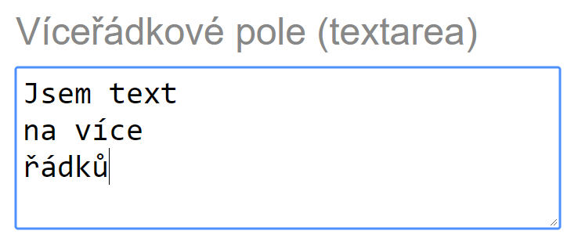
Víceřádkové textové pole
<textarea> … </textarea>
https://developer.mozilla.org/en-US/docs/Web/HTML/Element/textarea

Slide 29
Víceřádkové textové pole
<textarea name="adresa" id="adresa" rows="5" cols="20" maxlength="300" placeholder="křestní jméno” autofocus disabled readonly required>
Mezi značkami je výchozí obsah pole.
<textarea/>
název pole při odeslání na server
id pole (pro label a javascript)
počet řádků
počet písmen na řádek
maximální délka textu
nápověda, když je pole prázdné

Slide 30
Checkbox / Radio button
Klikátka a přepínače

Slide 31
Checkbox
<input type="checkbox">
<input type="checkbox" name="souhlas" id="souhlas" value="ano" checked disabled required>
typ = textové pole
název pole při odeslání na server
id pole (pro label a javascript)
jaká hodnota se odešle
výchozí zaškrtnutí
vypnuté pole (neodesílá se)
pole je povinné (není-li vypnutá validace formulářů)

Slide 32
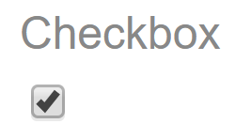
Checkbox
https://developer.mozilla.org/en-US/docs/Web/HTML/Element/input/checkbox

Slide 33
Radio button
<input type="radio">
<input type="radio" name="volba" id="volba1" value="1" checked disabled required>
typ = textové pole
název pole při odeslání na server
id pole (pro label a javascript)
jaká hodnota se odešle
výchozí zaškrtnutí
vypnuté pole (neodesílá se)
pole je povinné (není-li vypnutá validace formulářů)

Slide 34
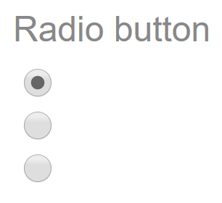
Radio button
<input type="radio" name="volba" id="volba1" value="1"> <input type="radio" name="volba" id="volba2" value="2"> <input type="radio" name="volba" id="volba3" value="3">
stejné pro všechny
jiné pro každou možnost
https://developer.mozilla.org/en-US/docs/Web/HTML/Element/input/radio

Slide 35
Další prvky

Slide 36
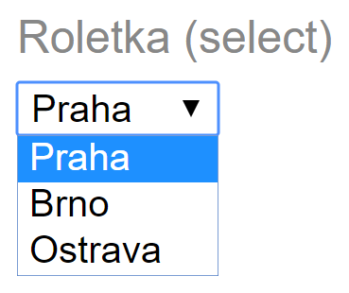
Roletka
<select> <option> </select>
https://developer.mozilla.org/en-US/docs/Web/HTML/Element/select

Slide 37
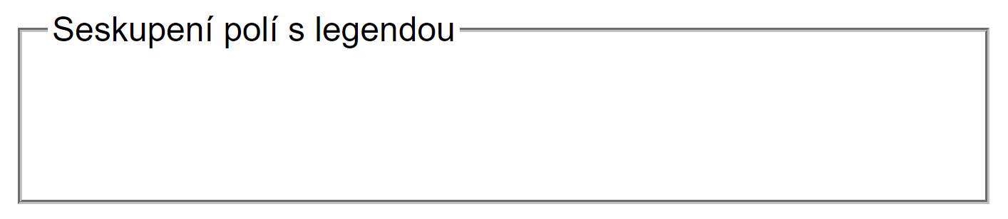
Seskupení polí + legenda
<fieldset> <legend></legend> </fieldset>
https://developer.mozilla.org/en-US/docs/Web/HTML/Element/fieldset

